Slide 1

Segmentación empresas con potencial exportador

Slide 2
Fuentes
Bases de donde se extrajo la información
Bases
Cantidad de registros
Base de Exportaciones
Directorio DANE
Super Sociedades
RUES
50.000
empresas
48.939
empresas
no exportadoras
1.061
empresas
exportadoras

Slide 3
Segmentación empresas que exportan
1.061 empresas
854
Exportado a Latam en los últimos 10 años
Departamento
Empresas
Trayectoria
Empresas
Bogotá
376
Pymex
475
Antioquia
228
No constante
272
Valle del Cauca
110
Futuros
246

Slide 4
Modelo
Creación de modelo de datos
Identificación de variables que caracterizan a los exportadores
Validar segmentación de las variables
Predecir potenciales exportadores
El modelo crea relaciones entre los datos que ayudan a segmentar mejor
Ejemplo
Exportadora
No exportadora
Ingresos operacionales promedio
$ 44.195.867.859
$ 1.842.184.002
Servicios menos intensivos en conocimiento
Bienes tecnología baja
Bienes tecnología media-baja
Servicios menos intensivos en conocimiento
Servicios no clasificados
Servicios de mercado intensivos en conocimiento
Top 3 clasificación valor agregado

Slide 5
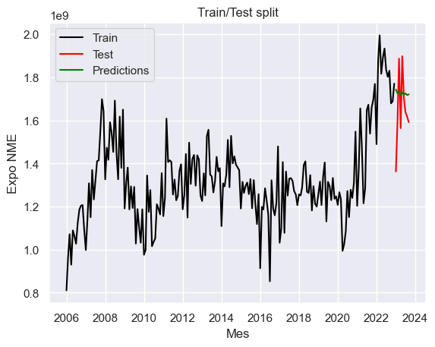
Predicción exportaciones no minero energéticas
Para este ejercicio se utilizó una estimación por series de tiempo donde no se incluye variación exógena.
La serie presenta una alta volatilidad por lo que fue necesario suavizar para poder hacer predicciones

